Slide 1

Формирование культуры здорового питания
Мы есть то, что мы едим.

Slide 2
Эпиграф:
Ешьте много, ешьте мало,
проявляйте гуманизм,
И не суйте, что попало
в безответный организм.
Игорь Губерман.

Slide 3
По данным Всемирной организации здравоохранения, здоровье как и болезнь человека, определяется рядом факторов:
Образ жизни 50 %
Состояние окружающий среды 20 %
Наследственность 20 %
Организация здравоохранения 10 %

Slide 4
Здоровое питание — залог активной и полноценной жизни
Здоровое питание — неотъемлемая часть здорового образа жизни. Это обязательная профилактическая мера, необходимая для укрепления иммунитета, предотвращения
ожирения, болезней пищеварительной
и сердечно-сосудистой систем, полноценной работе мозга.

Slide 5
Школьные годы — это не только постоянная умственная нагрузка, но и время активного роста. Поэтому, несмотря на то, что общие принципы здорового питания школьника остаются такими же, как и для взрослого, есть существенные различия.

Slide 6
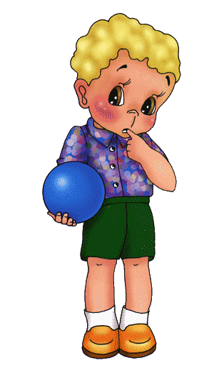
Здоровое питание важно во все периоды жизни человека.
В школьном возрасте закладывается существенная часть пищевых предпочтений человека.
Задача родителей — направить эти предпочтения в сторону здорового питания.

Slide 7
В фундаменте нашего здорового питания лежат три важных закона, несоблюдение которых неминуемо наказывается: приводит к потере здоровья, развитию различных заболеваний.
Какие это законы?
В чем их суть?

Slide 8
Закон № 1: энергетическая сбалансированность
Необходимо соблюдать соответствие калорийности рациона энергетическим затратам организма.

Slide 9
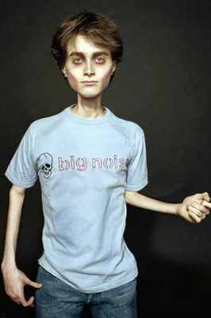
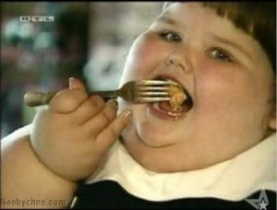
Недостаточное и избыточное потребление энергии
Истощение организма
(кахексия)
- может развиваться при систематическом недоедании, особенно при недостаточном употреблении белков (алиментарная дистрофия), а также при различных заболеваниях .
Ожирение
По данным мировой статистики более 45 миллионов детей страдают ожирением. Отчасти это связанно с тем, что именно родители игнорируют и поощряют лишний вес у своих чад.

Slide 10
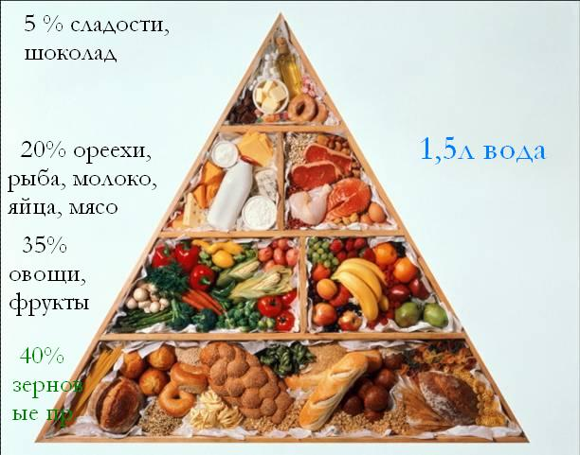
Закон № 2: полноценность по содержанию пищевых веществ.

Slide 11
Закон № 3: регулярность
Необходимо придерживаться чёткого распорядка приёма пищи в течение дня.
Питание должно быть:
дробным,
регулярным,
равномерным.
При этом должно быть достаточное количество выпитой жидкости – воды.

Slide 12
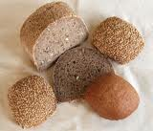
На что нужно обратить внимание при планировании рациона ребёнка в первую очередь?
При выборе зерновых продуктов
отдавайте предпочтение цельнозерновым хлебобулочным изделиям,
макаронам, кашам.

Slide 13
На что нужно обратить внимание при планировании рациона ребёнка в первую очередь?
Предлагайте ребёнку в качестве гарнира отварной картофель или пюре, но не жареный картофель; мясные блюда также лучше выбирать тушёные, отварные или приготовленные на пару.

Slide 14
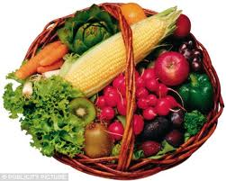
На что нужно обратить внимание при планировании рациона ребёнка в первую очередь?
В рационе Вашего ребёнка должно быть много
овощей и фруктов. Они содержат не только некоторые необходимые детскому организму витамины и минералы, но и пищевые волокна, органические кислоты, улучшающие всасывание железа из других продуктов.

Slide 15
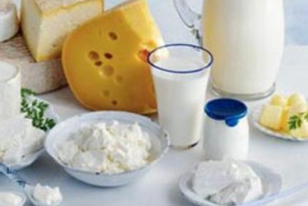
На что нужно обратить внимание при планировании рациона ребёнка в первую очередь?
Помните, что молоко и молочные продукты — залог «здоровья» костей Вашего ребёнка. Постарайтесь сделать так, чтобы молоко стало любимым напитком ребёнка. Оно может прекрасно утолять жажду и заменить сладкие газированные напитки.

Slide 16
На что нужно обратить внимание при планировании рациона ребёнка в первую очередь?
Продукты с высоким содержанием белка, такие
как мясо, птица, рыба и яйца, необходимы для
нормального роста и развития школьника.
Отдавайте предпочтение свежеприготовленным мясным продуктам, а не консервам и колбасам.

Slide 17
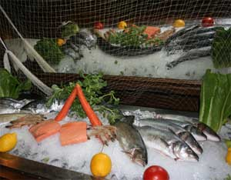
На что нужно обратить внимание при планировании рациона ребёнка в первую очередь?
Включайте рыбные блюда в меню ребёнка: они содержат необходимые ребёнку
жирные кислоты,
а морская рыба —
ещё и йод.

Slide 18
На что нужно обратить внимание при планировании рациона ребёнка в первую очередь?
Постарайтесь, чтобы ребёнок всегда имел с собой здоровый перекус: яблоко, зерновой батончик, сок.
Не давайте ребёнку шоколадных батончиков, чипсов, сухариков, газированных напитков.

Slide 19

Пять продуктов, убивающих человечество
Сладкие газированные напитки. Созданы вовсе не для утоления жажды, а для ее вызывания. Отличаются гигантским содержанием сахара: в одном стакане его не менее пяти ложек.
2. Картофельные чипсы, особенно приготовленные не из цельной картошки, а из пюре.
3. Сладкие батончики. Сочетание большого количества сахара и различных химических добавок.
4. Сосиски, сардельки, вареная колбаса, паштеты и другие продукты с так называемыми скрытыми жирами.
5. Жирные сорта мяса, особенно в жаренном виде.

Slide 20
Пример дневного меню для ребёнка
7–16 лет
Завтрак
1 Каша овсяная молочная 180 + 5
2 Творожная запеканка 100
3 Чай с молоком и сахаром 200
Второй завтрак
1 Свежие фрукты 200
2 Бутерброд с сыром 25 + 8
Обед
1 Суп рыбный с овощами 400
2 Котлеты мясные запечённые 90
3 Вермишель отварная 100
4 Салат из свёклы и зелёного горошка
с растительным маслом 100 + 10
5 Компот из свежих яблок с сахаром 200
Полдник
1 Чай с сахаром 200
2 Булочка сдобная 75
Ужин
1 Курица отварная 65
2 Пюре картофельное 180 + 3
3 Овощной салат из капусты, моркови
и яблок с растительным маслом 75 + 5
4 Компот из свежих яблок 200
Перед сном
1 Кефир (2,5% или 3,2% жирности) 230
На весь день
1 Хлеб пшеничный, хлеб ржаной 210

Slide 21
У кого есть здоровье,
есть и надежда, а у кого
есть надежда – есть все.
Арабская
пословица

Slide 22
Источники информации:
http://detnadzor.ru/index.html
http://www.takzdorovo.ru/
http://zdorov.websib.ru/
http://medichelp.ru/
http://www.pitanieizdorovje.ru/index.html
И другие сайты.

